Slide 1

Стратегический проект "Цифровая трансформация: технологии, эффекты, эффективность" (СП4)
Проект "Оценка эффектов и рисков цифровой трансформации"
Подпроект "Датацентричное госуправление: эффекты, риски, барьеры"
Руководитель: Е.М. Стырин
6 марта 2023 г., семинар проекта

Slide 2
Data Governance: концептуальная основа (Abraham et al., 2019).
организационная структура (внутри и между)
данные (традиционные, Big Data)
механизмы управления
цели управления (качество, безопасность, архитектура, жизненный цикл, метаданные, хранение, инфраструктура)
условия (драйверы, барьеры)
внешние (правовые)
внутренние (организационные, управленческие и культурные факторы)
эффекты
повышение производительности
снижение рисков

Slide 3
Переход к датацентричной модели госуправления: стратегии и планы
Международная Лаборатория цифровой трансформации госуправления ИГМУ
Цифровая трансформация государства и общества
Датацентричная модель государственного управления
Европейская стратегия, принятая Еврокомиссией 19.02.2020, определяет 4 важнейших направления:
совершенствование законодательства для обеспечения межсекторального и межстранового управления доступом и использованием данных;
инвестирование в создание архитектуры обмена данными и механизмов управления общеевропейской инфраструктурой размещения, обработки и использования данных;
совершенствование компетенций и повышение уровня цифровой грамотности граждан и предпринимателей;
формирование общеевропейских пространств данных в 9 стратегических секторах: промышленность, финансы, энергетика, «Зеленая экономика», транспорт и мобильность, здравоохранение, сельское хозяйство, госуправление и цифровая грамотность.
Национальная стратегия Великобритании в области данных, принятая в декабре 2020 г., содержит 4 основных направления:
вопросы, связанные с формированием эффективных правил (процедур) сбора, хранения, анализа и управления данными, а также развитием инфраструктуры,
развитие навыков работы с данными,
обеспечение доступности данных, включая повышение их качества и возможности переиспользования,
надежность данных с точки зрения обеспечения их законности, безопасности, справедливости, этичности, устойчивости и подотчетности.
3 ключевых приоритета Стратегии Австралии:
максимизация ценности данных: экономическая и социальная ценность данных при совместном их использовании между различными уровнями государственного управления, частным и неправительственным секторами;
доверие и обеспечение безопасности и защиты на протяжении всего жизненного цикла данных;
обеспечение возможностей использования данных на уровне законодательства, а также на международном уровне.
Национальная стратегия данных до 2030 г., принятая Правительством Японии в 2021 г.:
управление на основе фактических данных
переход к экосистеме данных: разработка данных для информационных экосистем, стандарты данных, управление качеством данных и список активов данных в органах власти;
максимизация ценности данных: управление правилами для доступа к данным, управление каналами для различных видов доступа к данным, открытые данные.

Slide 4
Концепция создания и функционирования НСУД, утвержденная распоряжением Правительства Российской Федерации от 3 июня 2019 г. № 1189-р
Международная Лаборатория цифровой трансформации госуправления ИГМУ
Цифровая трансформация государства и общества
Датацентричная модель государственного управления
Единая информационная платформа предназначена для решения следующих задач:
систематизация государственных данных;
формирование и ведение моделей государственных данных;
формирование и ведение реестра информационных ресурсов;
автоматизация процессов управления государственными данными;
обеспечение контроля качества (полноты, актуальности, непротиворечивости и связанности) государственных данных;
обеспечение сбора, визуализации и анализа государственных данных из информационных систем органов и организаций государственного сектора
национальная система управления данными (НСУД) - система, состоящая из взаимосвязанных элементов информационно-технологического, организационного, методологического, кадрового и нормативно-правового характера
положение о ФГИС «Единая информационная платформа национальной системы управления данными» утверждено постановлением Правительства Российской Федерации от 14.05.2021 № 733

Slide 5
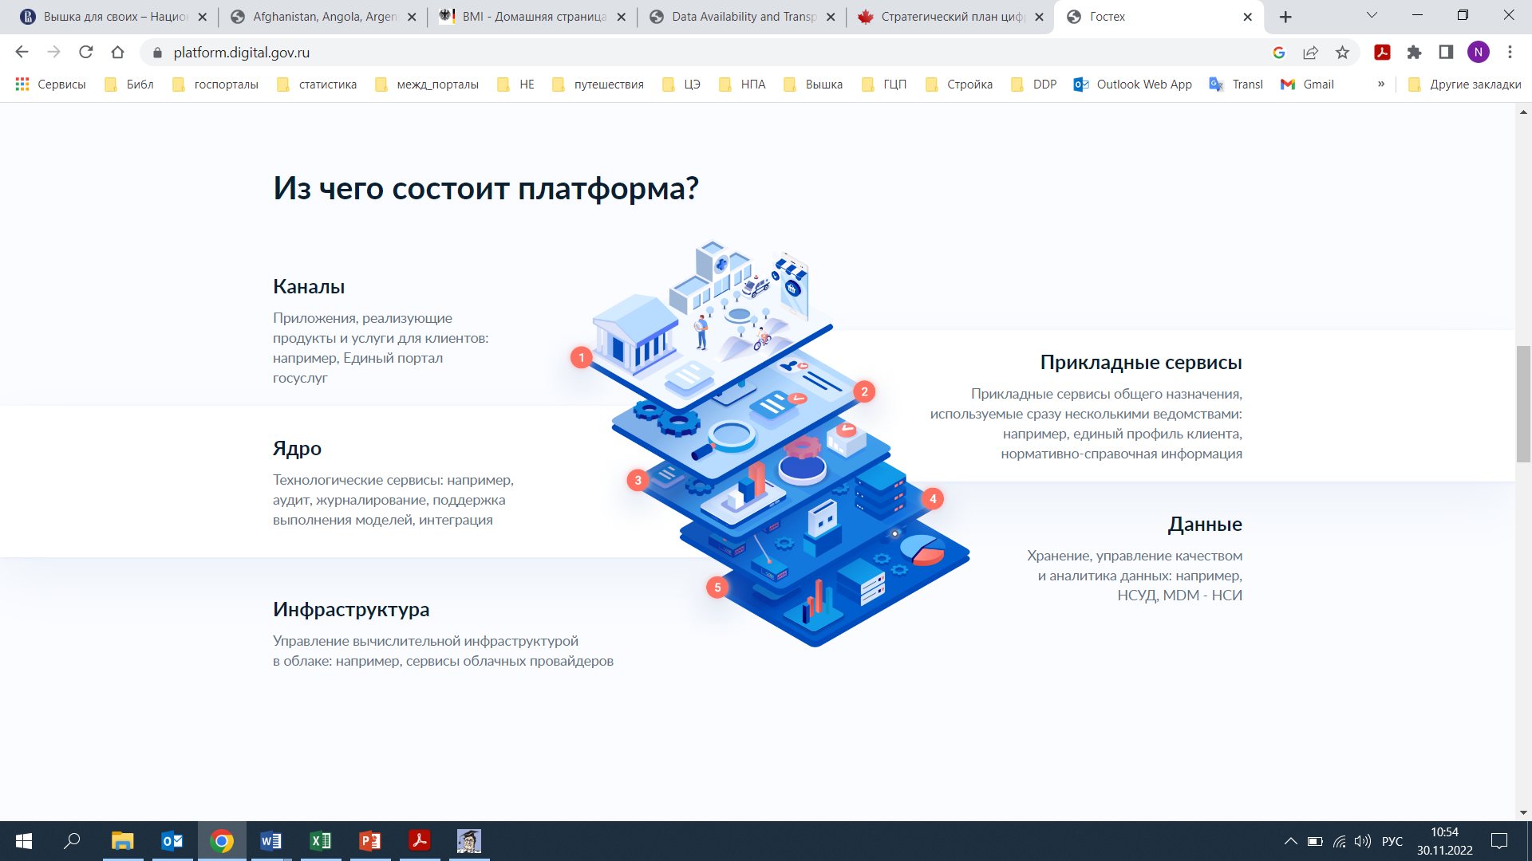
Международная Лаборатория цифровой трансформации госуправления ИГМУ
Цифровая трансформация государства и общества
Датацентричная модель государственного управления
Цифровая платформа ГосТех, созданная в соответствии с распоряжением Правительства Российской Федерации от 21.10.2022 № 3102-р

Slide 6
Международная Лаборатория цифровой трансформации госуправления ИГМУ
Цифровая трансформация государства и общества
Датацентричная модель государственного управления
Data Governance: доверие данным
Кому вы бы доверили данные о себе? в %
Опрос жителей Великобритании, февраль 2020 г., выборка 1333 респондентов
Готовность граждан России наделить госорганы правом использовать для поощрения или наказания различные типы чувствительных данных, по шкале от 1 до 5, где 1 – абсолютно не готов, 5 – полностью готов, в %
Опрос россиян, октябрь 2022 г., выборка 10 тыс. респондентов

Slide 7
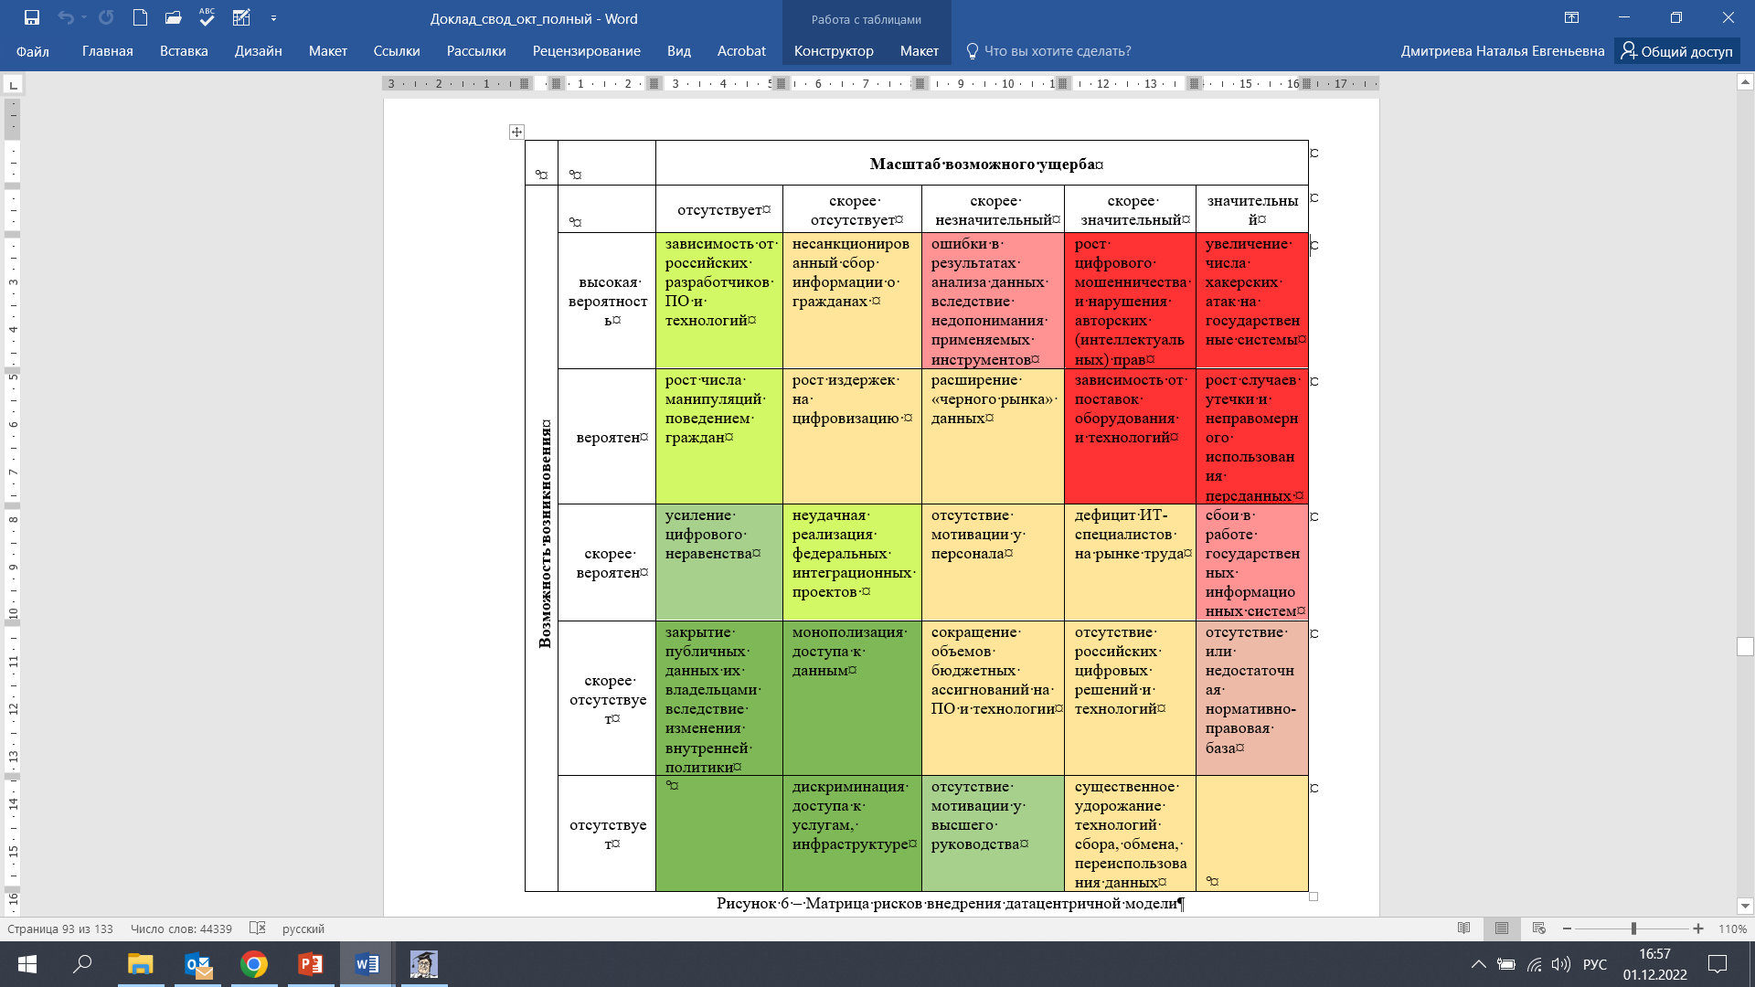
Датацентричное госуправление: эффекты, риски, барьеры
Описание барьеров, рисков, эффектов
классифицированы барьеры и риски на основе анализа российских и международных академических и прикладных исследований;
проведен экспертный опрос о формировании модели датацентричного госуправления с 12 по 29 сентября 2022 г.; выборка составила 146 экспертов;
составлена матрица рисков внедрения датацентричной модели в России;
сформирован перечень рекомендаций

Slide 8
Меры по формированию экономики данных
Международная Лаборатория цифровой трансформации госуправления ИГМУ
Цифровая трансформация государства и общества
Датацентричная модель государственного управления
Меры по переходу к экосистеме государственных и коммерческих данных, в %
законодательное урегулирование вопросов цифровых экосистем и платформ, стандартизации данных, требований к инфраструктуре, ГЧП по вопросам использования инновационных технологий, формирования связанных баз данных, обмена и переиспользования данных и др.
создание модели зрелости государственных данных
проведение на постоянной основе оценки экономической ценности данных
внедрение вариантов монетизации данных
постоянная поддержка и стимулирование экспериментов и инновации по работе с данными
52 млрд €
экономическая ценность открытых данных по оценкам ОЭСР в 2018 г.

Slide 9
Экосистемный подход к датацентричному госуправлению
Датацентричное госуправление: эффекты, риски, барьеры
«Экосистема» описывает взаимодействие живых организмов и неживых элементов, связанных друг с другом в окружающей среде, социально-экономическое знание делает акцент на индивидах, институтах и связях между ними, которые позволяют достичь устойчивого развития в той или иной области, значимой для человека и общества (Акаткин Ю. М. и др., 2017)
Аналитический потенциал экосистемного подхода позволяет выделить факторы такого развития на индивидуальном, организационном и системном уровнях (Спенсер-Кейс и др., 2020; Уваров и др., 2019)
Экосистемный подход позволяет переориентироваться с иерархических систем на сетевые модели совместного взаимодействия и развития, которые способствуют более устойчивому развитию системы управления с привлечением заинтересованных сторон и сообществ. Важно не только формировать систему требований к управлению данными в отраслях сверху-вниз, но и учитывать потребности и возможности по производству и использованию данных со стороны граждан и бизнеса снизу-вверх.
Чем сложнее отрасль, тем больше платформенных решений и информационных систем в ней существует. Централизованная интеграция данных, содержащихся в различных ИС, на основе единой модели вместе с выработкой общих стандартов обмена и управления качеством данных позволяет формировать отраслевую цифровую экосистему. При условии постепенного включения в нее подавляющего числа стейкхолдеров формируется цифровой двойник отрасли и модель ключевых процессов взаимодействия между участниками отрасли.

Slide 10
Отраслевые модели датацентричного госуправления
Датацентричное госуправление: эффекты, риски, барьеры
Меры по переходу к экосистеме государственных и коммерческих данных, в %
Для агропромышленного комплекса характерна многосубъектность, в сфере здравоохранения ключевую роль играет высокий функционал ГИС, для транспортно-логистического комплекса характерно наличие большого числа независимо разработанных ГИС при одновременном использовании множества разных цифровых технологий
Централизованная интеграция данных, содержащихся в различных ИС, на основе единой модели вместе с выработкой общих стандартов обмена и управления качеством данных позволяет формировать отраслевую цифровую экосистему
124,7 млрд $
оценивается глобальный рынок сервисов и услуг в сфере госуправления на основе данных к 2031 г.
Smart Government Market by Component: Global Opportunity Analysis and Industry Forecast, 2021-2031

